Slide 1
ASAMBLEA GENERAL EXTRAORDINARIA
18-07-2024
DIRECTIVA PERIODO 2023-2025
Daniel Baesler | Ricardo Pacheco | Manuel Gallardo
Presidente | Secretario | Tesorero

Slide 2
SINDICATO BESALCO MONTAJES 2024
Cambio Estatutos Vigente
Rentabilidad/
Inversiones
Comisión Revisora Cuentas(Ente controlador)
Ingreso Socios
Nombre Sindicato(elimina MD).
PROGRAMA DE TRABAJO SINDICATO 2024
Cambio Estatutos en el Título V, artículo 25 “De los Socios”
Modificación de los gastos por representación Sindical de los Directores. Título III, en su artículo 15. “DEL DIRECTORIO”.
Implementar página web para el Sindicato BSMD.
Definir la estrategia de iniciar actividades económicas con el Sindicato BSMD.
Definir uso de dineros acumulados en forma anual por Sindicato BSMD. Depósito a Plazo Fijo.

Slide 3
SINDICATO BESALCO MONTAJES 2024
IDEAS
BECAS ESTUDIO
ACTIVIDADES RECREATIVAS
REGALO CORPORATIVO
PRESTAMO EMERGENCIA
COMISIÓN

Slide 4
SINDICATO BESALCO MONTAJES 2024
FIN PRESENTACIÓN

Slide 5
SINDICATO BESALCO MONTAJES 2024
ELEMENTOS/VARIABLES | ESTATUTOS 2018 | ESTATUTOS 2024
ELIMINAR MD DE ESTATUTOS | NO | SI
RENTABILIZAR PATRIMONIO(INVERSIONES) | NO | SI
COMISIÓN RENDICIÓN CUENTAS CON MAYOR ATRIBUCIÓN Y CONTROL | NO | SI
MEJOR GESTIÓN DE LOS RECURSOS ECONÓMICOS | NO | SI
MAYOR CAPATACIÓN DE SOCIOS | NO | SI
INGRESOS Y AUMENTO DE PATRIMONIO | NO | SI
DESENTRALIZAR AUTORIDAD | NO | SI

Slide 6
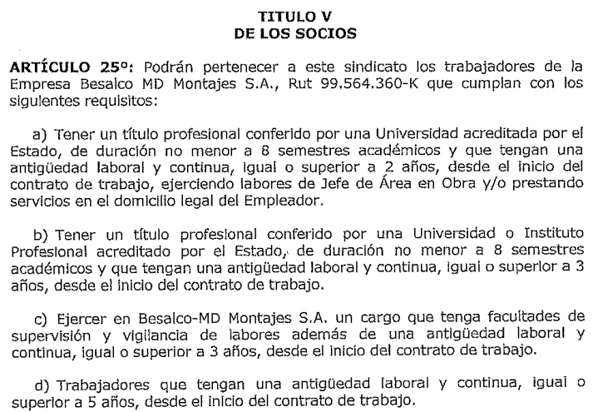
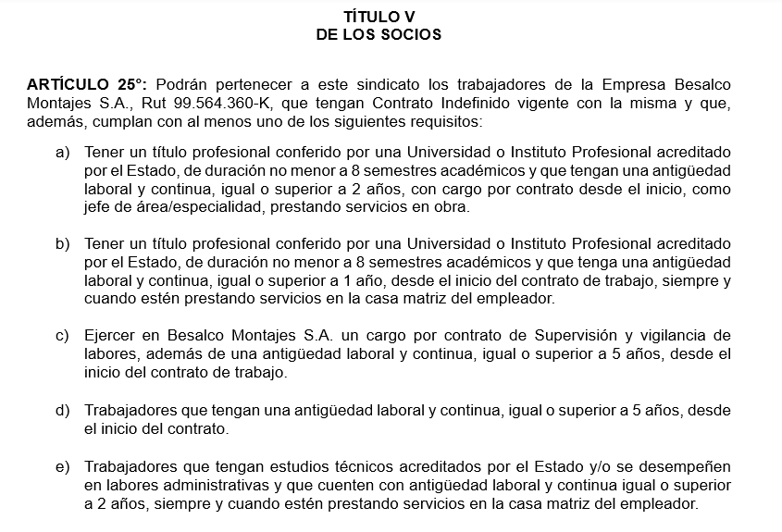
SINDICATO BESALCO MONTAJES 2024
ACTUAL(2018)
PROPUESTA (2024)

Slide 7
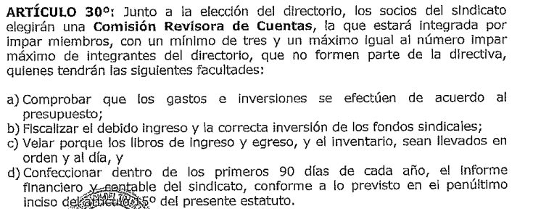
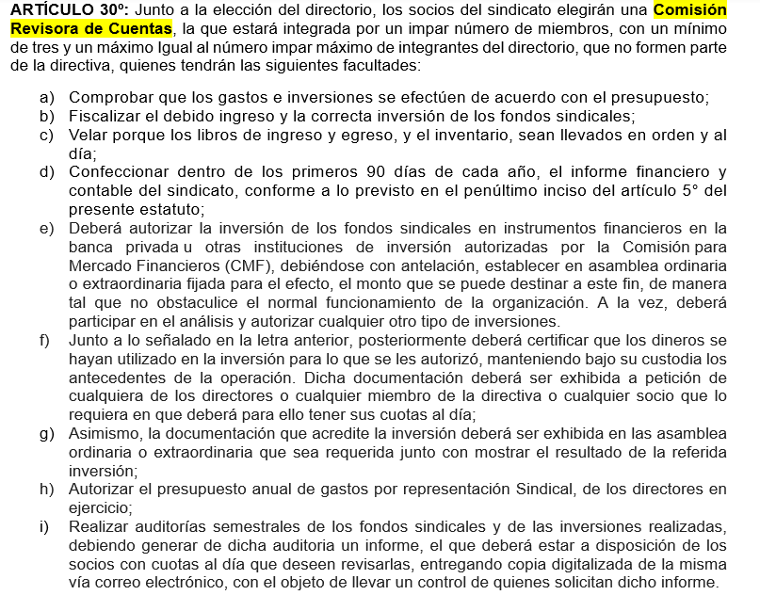
SINDICATO BESALCO MONTAJES 2024
ACTUAL(2018)
PROPUESTA (2024)

Slide 8
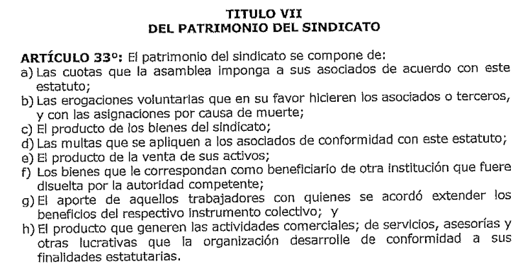
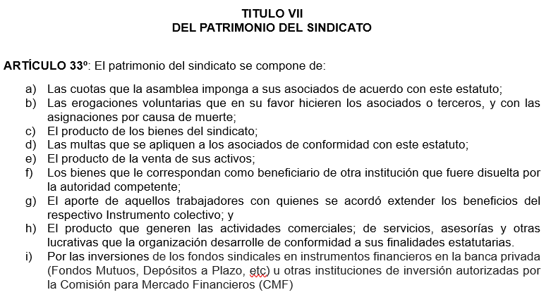
SINDICATO BESALCO MONTAJES 2024
ACTUAL(2018)
PROPUESTA (2024)

Slide 9
SINDICATO BESALCO MONTAJES 2024
Idea Inicial
Avance
Implementación
Noticias
Estatutos/Convenios
Boletín
PÁGINA WEB SINDICATO BESALCO MT
www.sindicatobsmd.cl
PROGRAMA DE TRABAJO SINDICATO 2024
Implementar página web para el Sindicato BSMD.

